Slide 1

Yapay zeka ve alt dallarının tıp alanında kullanımı
2020
NKU
Bilgisayar Mühendisliği
Bitirme Projesi
2170656022
Ayşe DEMİRKAN
Danışman:Dr.Nusret BULUŞ

Slide 2
Tıbbi yapay zeka (tıbbi AI) esas olarak klinik teşhisleri yapmak ve tedavileri önermek için bilgisayar tekniklerini kullanır. Yapay zeka, bir veri kümesindeki anlamlı ilişkileri tespit etme yeteneğine sahiptir ve birçok klinik durumda sonuçları teşhis etmek, tedavi etmek ve tahmin etmek için yaygın olarak kullanılmaktadır.

Slide 3
Tıbbi AI araştırma ve çalışmalarında, öncelikle çeşitli bilgisayar AI tekniklerini tıbbi bilgi modelleme ve klinik prosedür uygulamalarına dahil etmek için uygulanabilirlik ve fizibiliteye odaklanıyoruz.
En gelişmiş AI metodolojileri, anlamlı veri modellerinin tanınmasında büyük yetenekler ve kapasiteler göstermiştir ve bu nedenle, özellikle teşhisler ve sonraki tedaviler için her aşamada karar vermeye yardımcı olmak için klinik araştırmalar için prognozlar ve projeksiyonlar…gibi araçlar olarak geniş ölçüde denenmiştir.

Slide 4
Yaşadığımız 21. yüzyılda AI teknolojisinin gelişmesinin başlangıç evresinde ki kullanılan tekniklerin ana odağı, tıbbi yapay zeka, uzman sistemler, veri madenciliği, makine öğrenimi ve bunların üzerine inşa edilebilecek görüntü işleme tekniklerinden edinilen titiz çalışmalar sonucu derlenerek sunulmaktadır.
Bu özel bilgi sistemi, son birkaç yıl içinde elde edilen gelişmelere ve sonuçlara özel önem verilerek, alandaki en son gelişmeleri özetlemeyi amaç edinerek üzerine düzgün , güvenilir ve geçerli bilgi konularak bilimsel tıkanıklığı ; gerek matematiksel, biyolojik, gerek kimyasal, gerek fiziksel sistemler üzerine inşa edilen bulgu analizleri ile ihiyaca uygun potansiyelde teknoloji de hangi sistemin kullanılacağı doğru ve bilgisi bu işe yetkin olan kişilerce analiz edilmesiyle ancak bulunduğun bölgenin sistematiğine uygun bir yapay zeka teknolojisi üretmek mümkün olmakla birlikte her insanın eşsiz ve kendi içinde değerli algısı birinci adımı tanımlamaktadır.

Slide 5
Bu tanımlardan hareket ederek , son derece ölçülebilir iyileştirmelerle MAI sorunu, özellikle aşağıdaki alanlarda pragmatik klinik prosedürlere ve analitik tıbbi bilişimlere AI tekniklerinin uygulanmasının büyük potansiyelini ve vaatlerini göstermektedir:
(i)Tıpta Yapay Zeka Teknikleri
(ii)Veri Madenciliği ve Bilgi Keşfi Tıp
(iii)Tıbbi Uzman Sistemler
(iv)Makine Öğrenmesi Tabanlı Tıbbi Sistemler
(v)Tıbbi Sinyal ve Görüntü İşleme Teknikleri
Bu bilgilerle hazırlanan derlemenin okuyan kişilerin ufkunu açması amacıyla hazırlanan sunum hiçbir çıkar ve kar amacı gütmemektedir.

Slide 6
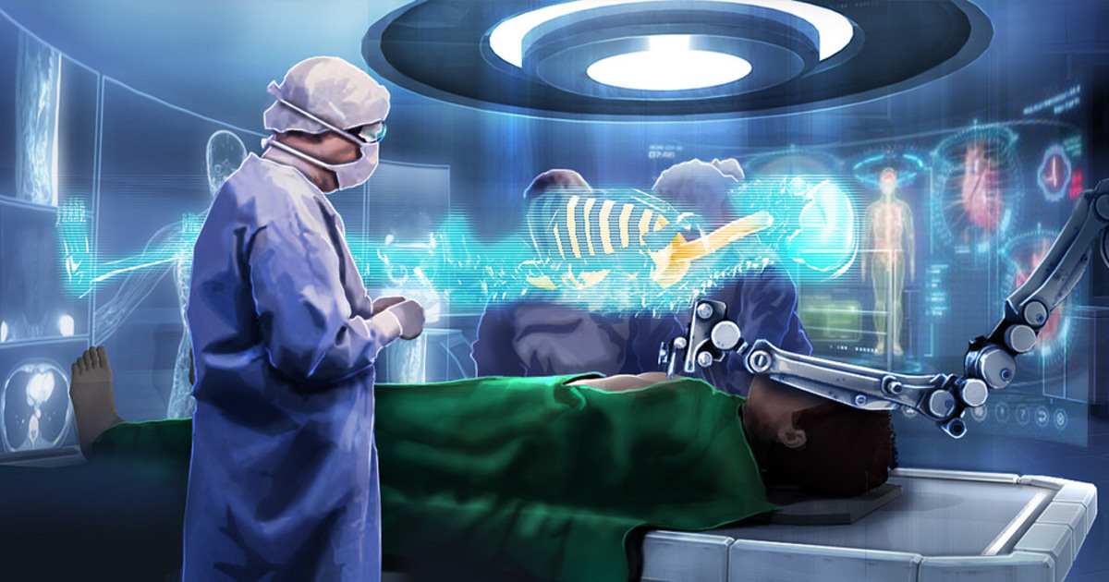

Slide 7
X-Işını Koroner Anjiyogramlarının Segmentasyonu için Sinir Ağlarını Kullanan Yeni Çok Ölçekli Gauss Uyumlu Filtre
Tıp: Koroner Damar Tespiti
Yapay Zeka: Gauss filtre
Notes:
Hazırlayan:Ivan Cruz-Aceves , Fernando Cervantes-Asnchez , Maria Susana Avila-Garcia
Kaynak :https://www.hindawi.com/journals/jhe/2018/5812059/

Slide 8
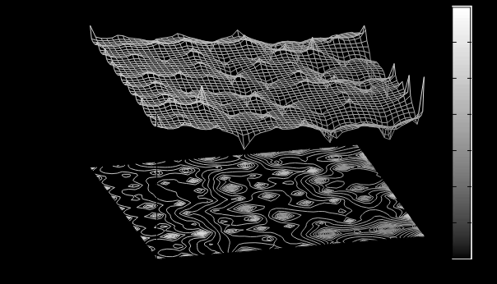
Notes:
YSA'nın her gizli katmanı için nöronların sayısı dahil olmak üzere ve anjiyogramların eğitim setinde ROC eğrisinin altındaki alanı kullanarak MGMF'nin optimum mimarisini elde etmek için boşluk oluşumunu gözlemliyor.

Slide 9
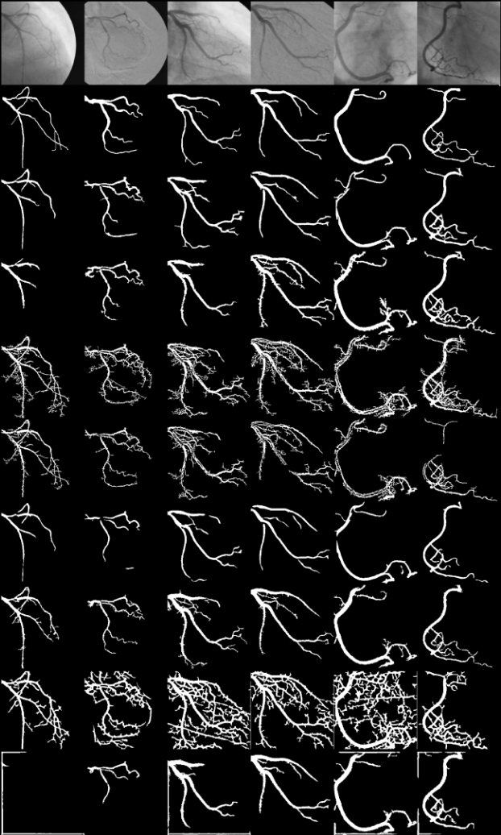
Notes:
Test setinden anjiyogramların alt kümesi.
İkinci sıra: görüntülerin temel gerçeği. Kalan sekiz sıra önerilen MGFM yönteminin segmentasyon sonuçlarını gösterir.

Slide 10
Lokal İkili Desen ve Destek Vektör Makinesi Kullanılarak Göğüs Röntgeni Görüntüleri İçin Etkili Pnömotoraks Tespiti
Tıp:Göğüs Kafesi(Akciğer)
Yapay Zeka:Makine Öğrenimi Algoritması
Notes:
Hazırlayanlar:Yuan-Hao Chan , Yong-Zhi Zeng , Hsien-Chu Wu , Ming-Chi Wu , ve Hung-Min Güneş

Slide 11
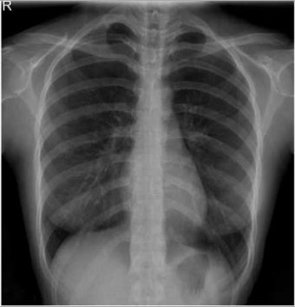
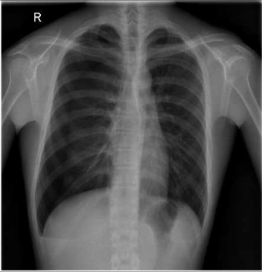
Notes:
(A) normal ve (b) pnömotoraksın göğüs radyografileri.

Slide 12
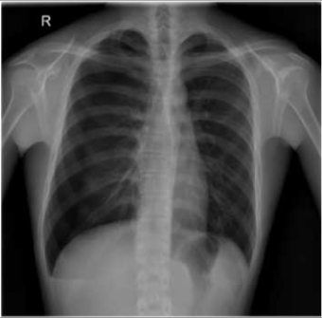
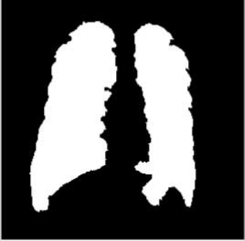
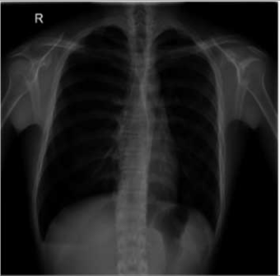
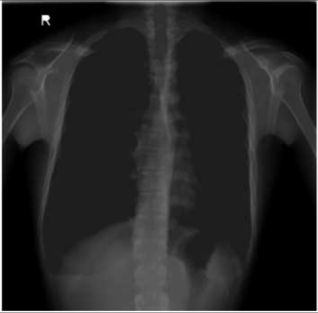
Notes:
Bir örnek olarak: (a) orijinal görüntünün, (b) geliştirilmiş görüntünün, (c) deliği dolduran görüntüyle zenginleştirilmiş ve (d) görüntünün akciğer bölgesi tanımlamasının sonuçlarıdır.

Slide 13
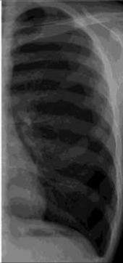
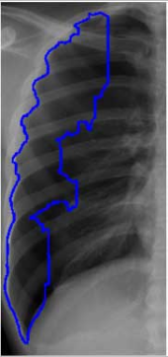
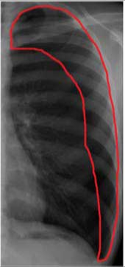
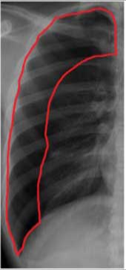
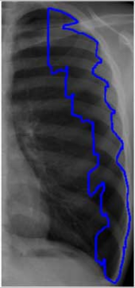
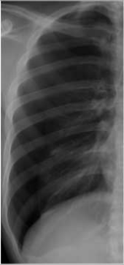
Notes:
El ile radyologların tasvir ettiği alan ve önerilen yöntem arasındaki karşılaştırma. (a – c) Sol akciğerin segmentasyon sonuçları; (d – f) sağ akciğerin segmentasyon sonuçlarıdır.

Slide 14
Derin Basamaklı Sinir Ağı Kullanılarak MRG Görüntülerinden Beyin Gliomalarının Otomatik Semantik Segmentasyonu
Tıp:Beyin Cerrahisi
Yapay Zeka:Bilgisayarlı Tomografi (BT) ve Manyetik Rezonans Görüntüleme (MRI)
Derin Basamaklı Sinir Ağı
Notes:
Hazırlayanlar:Lei Mao , Jingfeng Jiang , Chang Liu , Shuyu Xiong
Kaynak:https://doi.org/10.1155/2018/4940593

Slide 15
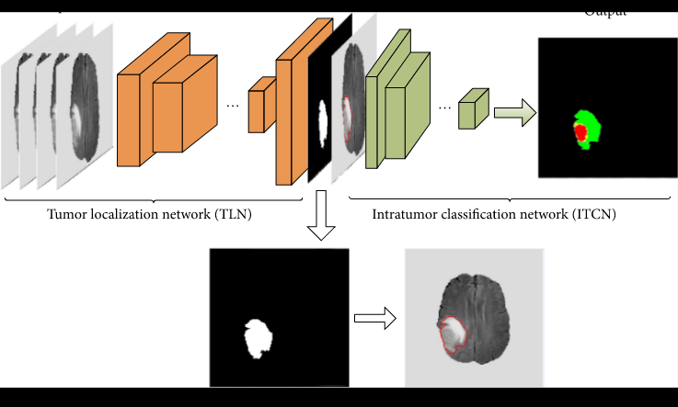
Notes:
Hızlı ve doğru bir tümör segmentasyonu için önerilen derin basamaklı konvolüsyon sinir ağına açıklayıcı bir bakış.

Slide 16
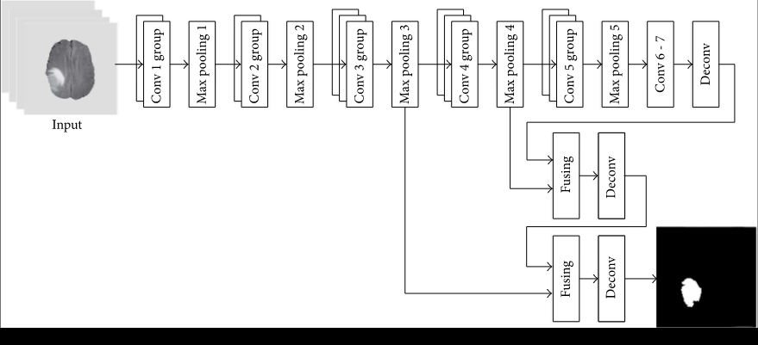
Notes:
Piksel olarak tahmin için TLN alt ağının mimarisinin bir örneği.

Slide 17
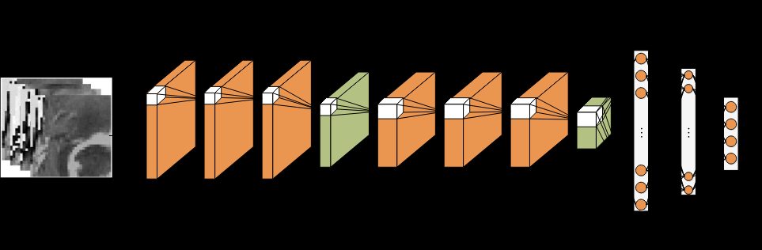
Notes:
İntratumoral sınıflandırma için ikinci alt ağ ITCN'sinin bir gösterimi. Sınıflandırma yamadan yamaya yapıldı.

Slide 18
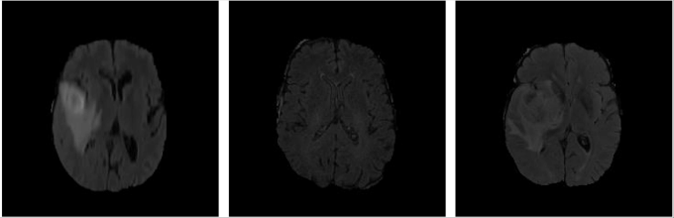
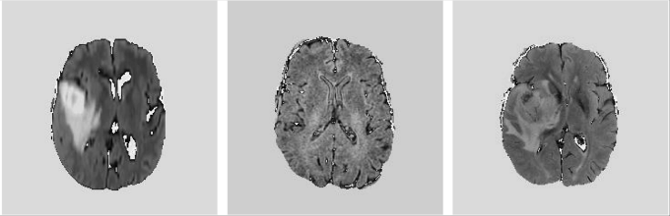
Notes:
Yukarıda belirtilen yoğunluk normalizasyonundan önce (a) ve (b) sonrasında FLAIR dilimlerinin rastgele seçilmiş örnekleri.

Slide 19
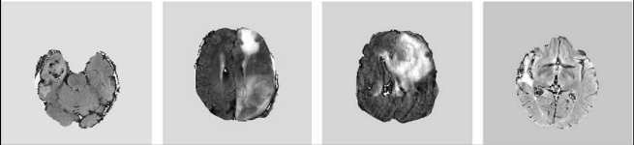
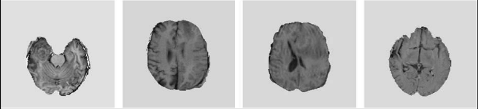
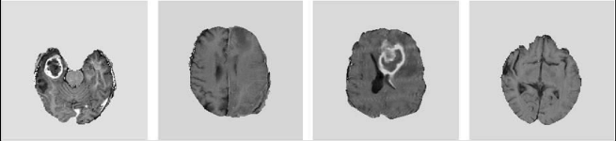
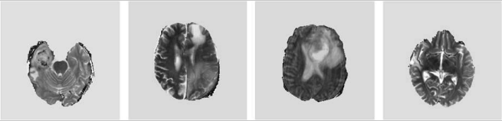
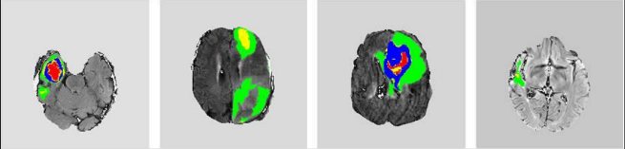
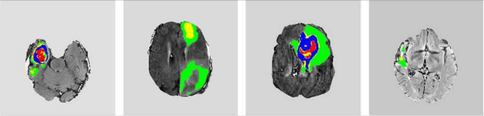
Notes:
Dört beyin tümörünün bilgisayar segmentasyon sonuçlarının temsili örnekleri. (a – d) Sırasıyla orijinal FLAIR, T1, T1c ve T2 dilimleri. (e) FLAIR görüntüsü ile örtüşen temel gerçek. (f) Segmentasyon sonuçları FLAIR görüntüsü ile kaplanır. (e, f) Kırmızı, yeşil, sarı ve mavi renkler sırasıyla nekroz, ödem, büyümeyen tümör ve güçlendirici tümör anlamına gelir.

Slide 20
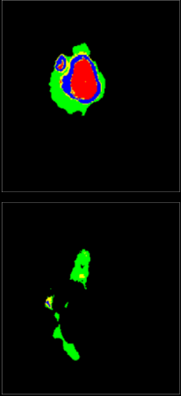
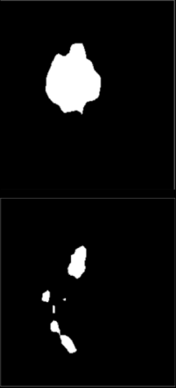
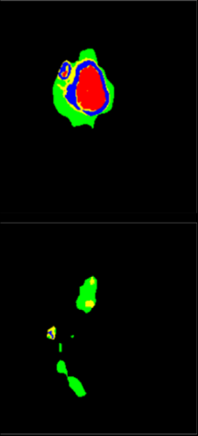
Notes:
İki dilim bilgisayar segmentasyonu bir test vakası ile sonuçlanır: (a – c) temel gerçek, TLN alt ağı kullanılarak tümör lokalizasyonunun sonuçları ve ITCN alt ağı kullanılarak intratümör segmentasyonu sonuçları. (a, c) Kırmızı, yeşil, sarı ve mavi renkler sırasıyla nekroz, ödem, büyümeyen tümör ve güçlendirici tümör anlamına gelir.

Slide 21
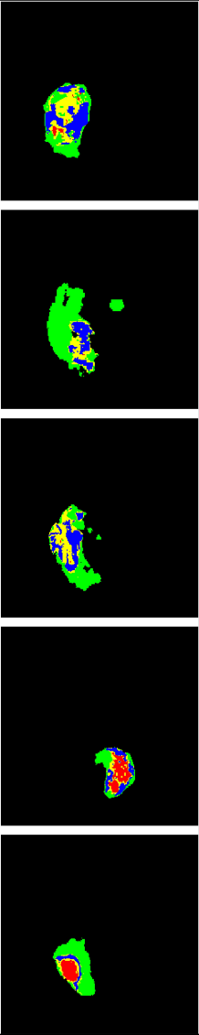
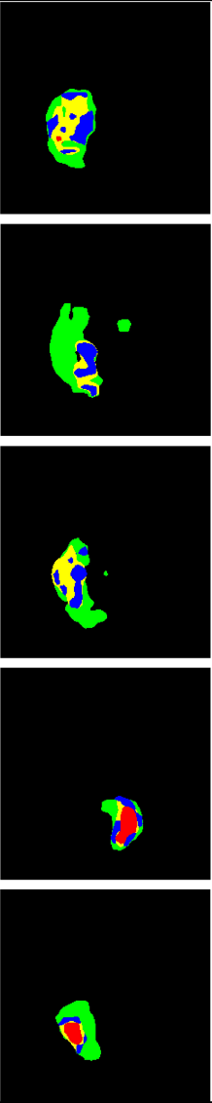
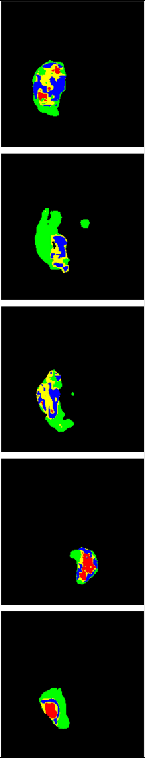
Notes:
Segmentasyon örnekleri, FCN-8'leri (b) ve önerilen yöntemi (c) karşılaştıran beş tipik dilimin sonucudur. (a) Temel gerçek. Bu şekilde, kırmızı, yeşil, sarı ve mavi renkler sırasıyla nekroz, ödem, büyümeyen tümör ve güçlendirici tümör anlamına gelir.

Slide 22
Notes:
Dört beyin tümörünün bilgisayar segmentasyon sonuçlarının temsili örnekleri. (a – d) Sırasıyla orijinal FLAIR, T1, T1c ve T2 dilimleri. (e) FLAIR görüntüsü ile örtüşen temel gerçek. (f) Segmentasyon sonuçları FLAIR görüntüsü ile kaplanır. (e, f) Kırmızı, yeşil, sarı ve mavi renkler sırasıyla nekroz, ödem, büyümeyen tümör ve güçlendirici tümör anlamına gelir.

Slide 23
Notes:
Dört beyin tümörünün bilgisayar segmentasyon sonuçlarının temsili örnekleri. (a – d) Sırasıyla orijinal FLAIR, T1, T1c ve T2 dilimleri. (e) FLAIR görüntüsü ile örtüşen temel gerçek. (f) Segmentasyon sonuçları FLAIR görüntüsü ile kaplanır. (e, f) Kırmızı, yeşil, sarı ve mavi renkler sırasıyla nekroz, ödem, büyümeyen tümör ve güçlendirici tümör anlamına gelir.

Slide 24
Notes:
Dört beyin tümörünün bilgisayar segmentasyon sonuçlarının temsili örnekleri. (a – d) Sırasıyla orijinal FLAIR, T1, T1c ve T2 dilimleri. (e) FLAIR görüntüsü ile örtüşen temel gerçek. (f) Segmentasyon sonuçları FLAIR görüntüsü ile kaplanır. (e, f) Kırmızı, yeşil, sarı ve mavi renkler sırasıyla nekroz, ödem, büyümeyen tümör ve güçlendirici tümör anlamına gelir.

Slide 25
Göz İzleme Verilerini ve Konvolüsyonel Sinir Ağlarını Kullanarak Şaşılık Tanıma
Tıp:Şaşılık Tanıma
Yapay Zeka:Derin öğrenme algoritması olan evrişimli sinir ağlarından (CNN'ler)
Notes:
Zenghai Chen , Hong Fu , Wai-Lun Lo , Zheru Chi ²

Slide 26
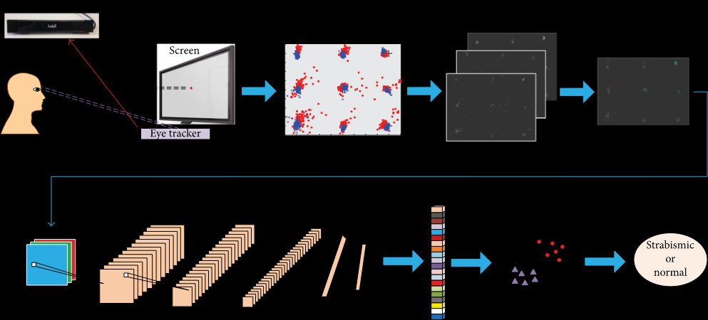
Notes:
Önerilen şaşılık tanıma çerçevesi.

Slide 27
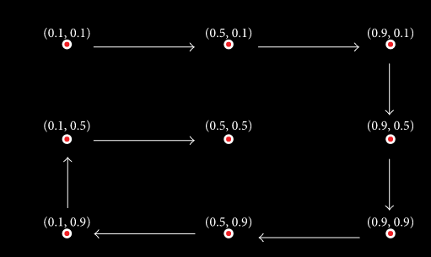
Notes:
Dokuz puanlık veri toplama ara yüzü.

Slide 28
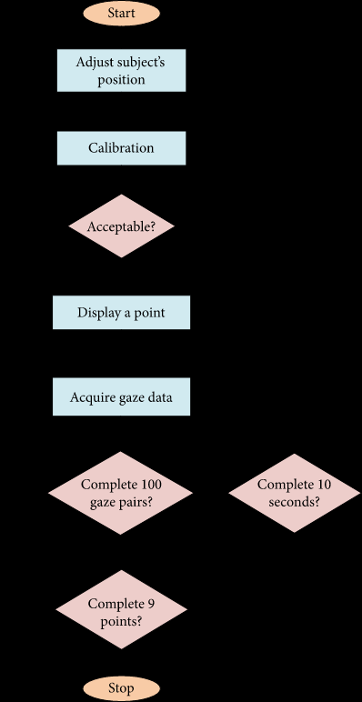
Notes:
Bakış veri toplama prosedürü.

Slide 29
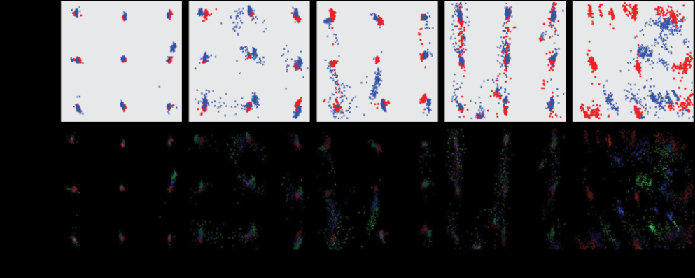
Notes:
İlk iki sütunun küçük sapma ve büyük sapmayla normal verileri temsil ettiği ve üçüncü, dördüncü ve beşinci sütunların sırasıyla resesif şaşılık, aralıklı şaşılık ve belirgin şaşılık verilerini temsil ettiği bakış verisi ve karşılık gelen GaDe görüntülerinin örnekleri.

Slide 30
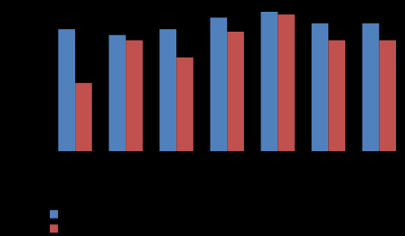
Notes:
Farklı yöntemlerin özgüllüğü ve duyarlılığı.

Slide 31
Meme MRG 3D Tümör Segmentasyonu için 3D Şekil Ağırlıklı Seviye Set Yöntemi
Tıp:Kanser
Yapay Zeka:3B(3 Boyutlu Tıbbi) Görüntü Segmentasyonu
Notes:
Hazırlayan:Chuin-Mu Wang , Chieh-Ling Huang , Sheng-Chih Yang
Kaynak:https://www.hindawi.com/journals/jhe/2018/7097498/#introduction

Slide 32
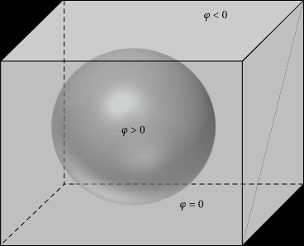
Notes:
3B seviye ayar yönteminin başlangıç ​​kontur yüzeyi.

Slide 33
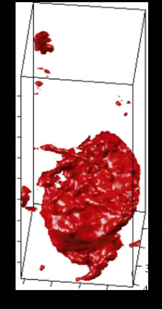
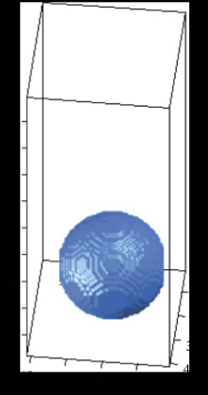
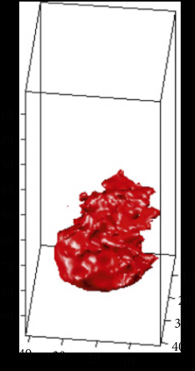
Notes:
3B şekil ağırlıklı değerin tek bir yineleme üzerindeki etkisi: (a) 3B şekil ağırlıklı değeri eklemeden bölümleme sonuçları; (b) (a) 'dan hesaplanan 3B şekil ağırlıklı değer; (c) 3D şekil ağırlıklı değer eklendiğinde segmentasyon sonuçları.

Slide 34
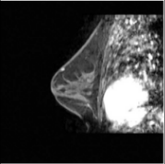
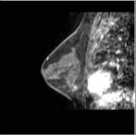
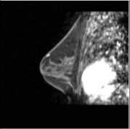
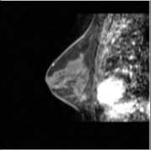

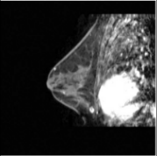
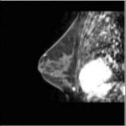
Notes:
Meme tümörü olan MRI olgusunun kısmi görüntü dilimi.

Slide 35
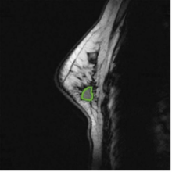


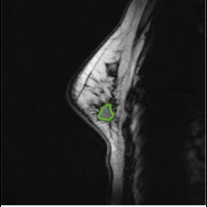
Notes:
Tek bir dilimde standart tümör konturunun oluşturulması: (a – c) üç uzman tarafından tanımlanmış tümör konturu; (d) (a-c) 'nin kesişim alanı tarafından oluşturulan kontur.

Slide 36
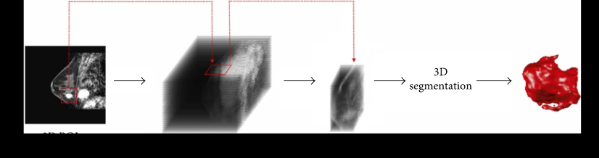
Notes:
Gerçek MR görüntülerine dayanan bir 3D ROI modeli oluşturmak için şematik bir diyagram.

Slide 37






Notes:
% 10 gürültü yoğunluğu ve 3 × 3 maskeli bulanıklaştırma ile bilgisayar simülasyonlu görüntülerin segmentasyon sonuçları: (a) standart; (b) ACM; (c) LSM; (d) SLSM; (e) 3D-LSM; (f) 3D-SLSM.

Slide 38





Notes:
% 50 gürültü yoğunluğu ve 7 × 7 maskeli bulanıklaştırma ile bilgisayar simülasyonlu görüntülerin segmentasyon sonuçları: (a) standart; (b) ACM; (c) LSM; (d) SLSM; (e) 3D-LSM; (f) 3D-SLSM.

Slide 39

Çok parametrik MRI histogramı ve doku özelliklerini kullanarak makine öğrenimi tabanlı glioma derecelendirme sistemini optimize etme
Tıp Alanında Uygulama=Tümör
Yapay Zeka Teknolojik Sistemi=Makine Öğrenimi WEKA Uygulaması ile preoperatif MRG'nin perfüzyon, difüzyon ve geçirgenlik parametrik haritaları

Slide 40

Devamı:Tümör verilerinin grafiksel gösterimi
120 glioma hastasının parametrik histogramı ve görüntü dokusu özellikleri

Slide 41

Devamı:Tümör verilerinin histogram ile analiz edilmesi
Yapay Zeka Sonuç :Weka yöntemi ile kullanılan 8 çeşitli model

Slide 42

Prostat kanserinin otomatik sınıflandırılması Multiparametrik manyetik rezonans görüntülerinden Gleason skorları
Tıp Alanında Uygulama=Prostat Kanseri Tanısı
Yapay Zeka Teknolojik Sistemi=makine öğrenme tabanlı prostat kanseri agresifliğinin otomatik sınıflandırmasını

Slide 43

MRI özelliklerini içeren meme kanseri moleküler alt tip sınıflandırıcı
Tıp alanında uygulama=Meme Kanseri
Yapay Zeka=Makine öğrenimine dayalı (destek vektör makineleri) modeller, önemli görüntüleme özelliklerini belirlemek ve IDC alt tipini tahmin eden modeller oluşturmak

Slide 44

Hızlı dinamik kontrastlı meme MRG için değişken uzaysal çözünürlük üç boyutlu Dixon dizisi
Tıp alanında uygulama=Meme diyagramı
Yapay Zeka=uzaysal-çözünürlük çözünürlüklü görüntüleme dizisi

Slide 45

Plastik ve Rekonstrüktif Cerrahide Robotiklerin Rolü - Başlangıçtan Geleceğe Sistematik Bir Gözden Geçirme.
Tıp:Plastik ve rekonstrüktif cerrahi
Yapay zeka:Robotik uygulama ile Histogramik grafik bulgu analizi

Slide 46

EEG tarafından ortaya konulduğu üzere motor performansının iyileştirilmesinde sanal gerçekliğin rolü: randomize bir klinik çalışma
Tıp:Ayna nöron sistemi
Yapay Zeka:Sanal gerçeklik

Slide 47

Tıp:Sanal Gerçeklik ile nöron keşfi

Slide 48

Devamı: Yapay Zeka:Kronik hemiparezi olan hastalarda robotik rehabilitasyon VR ile kombine edilerek yürüyüş ve denge Bulguları

Slide 49

CAD / CAM implant cerrahi kılavuzları: metal manşon / osteotomi matkap kombinasyonunun özelliklerine bağlı olarak implant konumlandırmasında maksimum hatalar
Tıp:Cerrahi(Diş)
Yapay Zeka:İmplant Konumlandırma Makine Öğrenimi

Slide 50

Devamı:CAD / CAM implant cerrahi kılavuzları: metal manşon / osteotomi matkap kombinasyonunun özelliklerine bağlı olarak implant konumlandırmasında maksimum hatalar.

Slide 51

Bir cerrahi navigasyon sisteminde artırılmış gerçekliğe dayalı sanal ve gerçek kayıt teknolojisinin optimizasyonu
Tıp:Cerrahi
Yapay Zeka:AR ile Sanal ve Gerçek kayıt Teknolojisi

Slide 52

Devamı:Bir cerrahi navigasyon sisteminde artırılmış gerçekliğe dayalı sanal ve gerçek kayıt teknolojisinin optimizasyonu.
Bulgusal Sonuçlar

Slide 53

Devamı:Bir cerrahi navigasyon sisteminde artırılmış gerçekliğe dayalı sanal ve gerçek kayıt teknolojisinin optimizasyonu.

Slide 54

Devamı:Bir cerrahi navigasyon sisteminde artırılmış gerçekliğe dayalı sanal ve gerçek kayıt teknolojisinin optimizasyonu.

Slide 55

Devamı:Bir cerrahi navigasyon sisteminde artırılmış gerçekliğe dayalı sanal ve gerçek kayıt teknolojisinin optimizasyonu.
Vektörel olarak Gösterim

Slide 56
Devamı:Bir cerrahi navigasyon sisteminde artırılmış gerçekliğe dayalı sanal ve gerçek kayıt teknolojisinin optimizasyonu.
Kullanılan Makine

